Slide 1
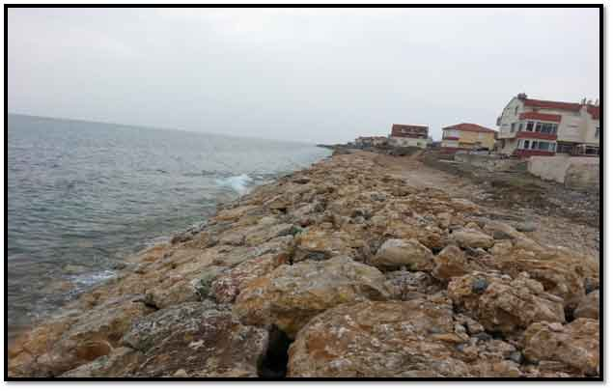
UDHB 1. BÖLGE MÜDÜRÜLÜĞÜ
1- Hoşköy Sahil Tahkimatı
YATIRIMIN ADI | YERİ | BAŞLANGIÇ TARİHİ | BİTİŞ TARİHİ | TUTAR(TL)
Hoşköy Sahil Tahkimatı | Şarköy | 2013 | 2013 | 233.742

Slide 2
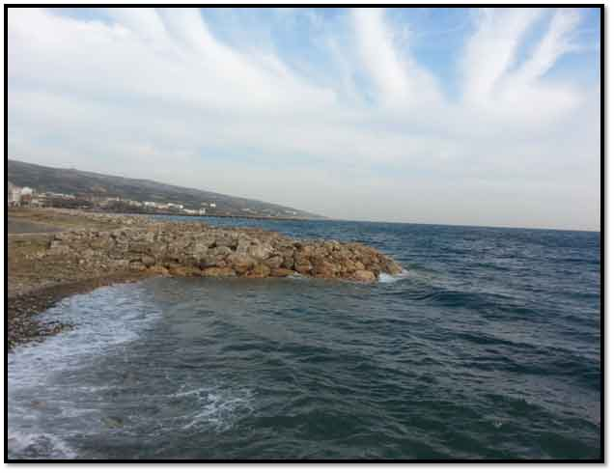
UDHB 1. BÖLGE MÜDÜRÜLÜĞÜ
2-Mürefte Sahil Tahkimatı (Mahmuz) Onarımı İnşaatı
YATIRIMIN ADI | YERİ | BAŞLANGIÇ TARİHİ | BİTİŞ TARİHİ | TUTAR(TL)
Mürefte Sahil Tahkimatı (Mahmuz) Onarımı İnşaatı | Şarköy | 2013 | 2013 | 166.897

Slide 3
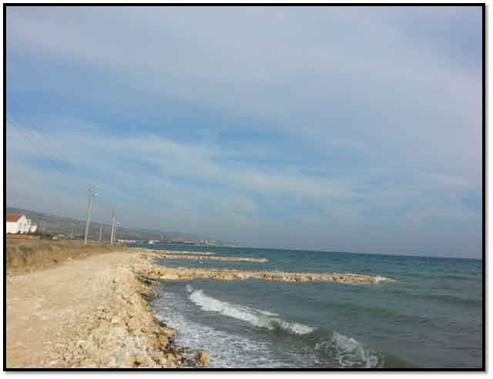
UDHB 1. BÖLGE MÜDÜRÜLÜĞÜ
3- Eriklice Sahil Tahkimatı (Mahmuz) Onarımı İnşaatı
YATIRIMIN ADI | YERİ | BAŞLANGIÇ TARİHİ | BİTİŞ TARİHİ | TUTAR(TL)
Eriklice Sahil Tahkimatı (Mahmuz) Onarımı İnşaatı | Şarköy | 2013 | 2013 | 352.878

Slide 4
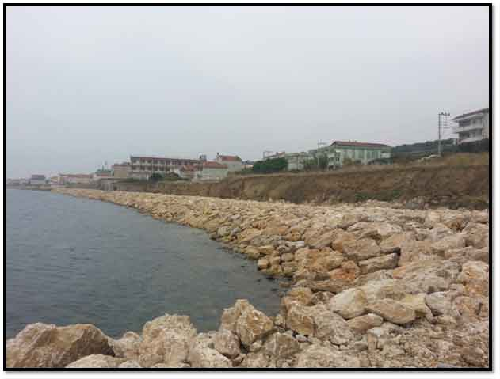
UDHB 1. BÖLGE MÜDÜRÜLÜĞÜ
4- Hoşköy Sahil Tahkimatı İnşaatı
YATIRIMIN ADI | YERİ | BAŞLANGIÇ TARİHİ | BİTİŞ TARİHİ | TUTAR(TL)
Hoşköy Sahil Tahkimatı İnşaatı | Şarköy | 2014 | 2014 | 252.936

Slide 5
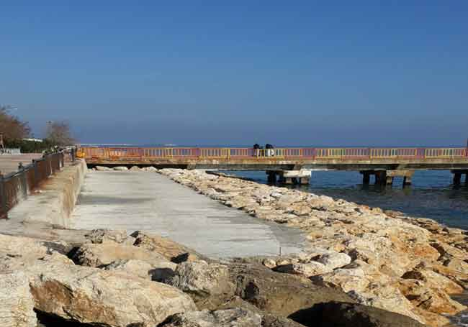
UDHB 1. BÖLGE MÜDÜRÜLÜĞÜ
5- Mürefte İskelesi Geri Saha Onarımı
YATIRIMIN ADI | YERİ | BAŞLANGIÇ TARİHİ | BİTİŞ TARİHİ | TUTAR(TL)
Mürefte İskelesi Geri Saha Onarımı | Şarköy | 2015 | 2015 | 204.624

Slide 6
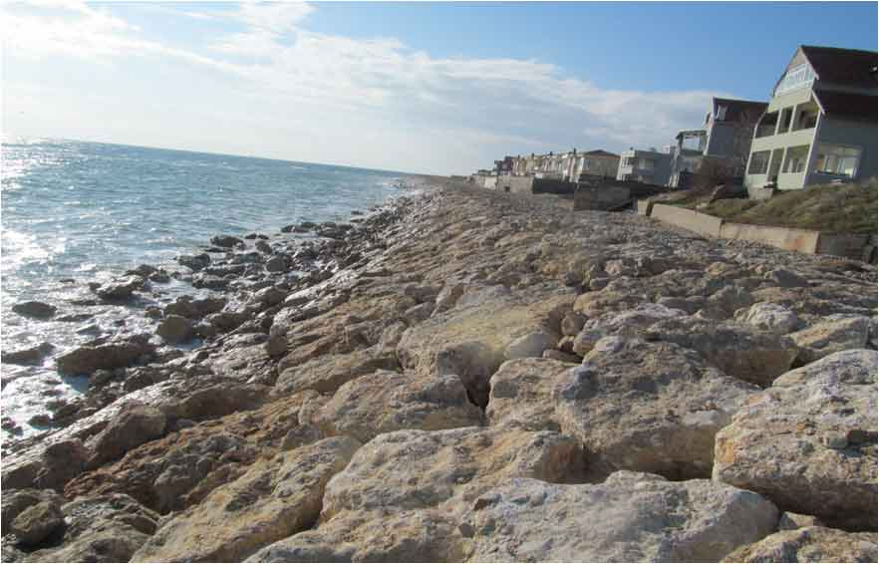
UDHB 1. BÖLGE MÜDÜRÜLÜĞÜ
6- Hoşköy Sahil Tahkimatı Onarımı
YATIRIMIN ADI | YERİ | BAŞLANGIÇ TARİHİ | BİTİŞ TARİHİ | TUTAR(TL)
Hoşköy Sahil Tahkimatı Onarımı | Şarköy | 2016 | 2016 | 560.434

Slide 7
UDHB 1. BÖLGE MÜDÜRÜLÜĞÜ
7- Aşağıkalamış Köyü Sahil Tahkimatı
YATIRIMIN ADI | YERİ | BAŞLANGIÇ TARİHİ | BİTİŞ TARİHİ | TUTAR(TL)
Aşağıkalamış Köyü Sahil Tahkimatı | Şarköy | 2016 | 2016 | 604.642

Slide 8
UDHB 1. BÖLGE MÜDÜRÜLÜĞÜ
8- Gaziköy Sahil Tahkimatı
YATIRIMIN ADI | YERİ | BAŞLANGIÇ TARİHİ | BİTİŞ TARİHİ | TUTAR(TL)
Gaziköy Sahil Tahkimatı | Şarköy | 2016 | 2016 | 686.956

